Slide 1
Деревья решений
Ансамбли
Tinkoff Generation
Артур Гиголаев

Slide 2
Деревья решений

Slide 3
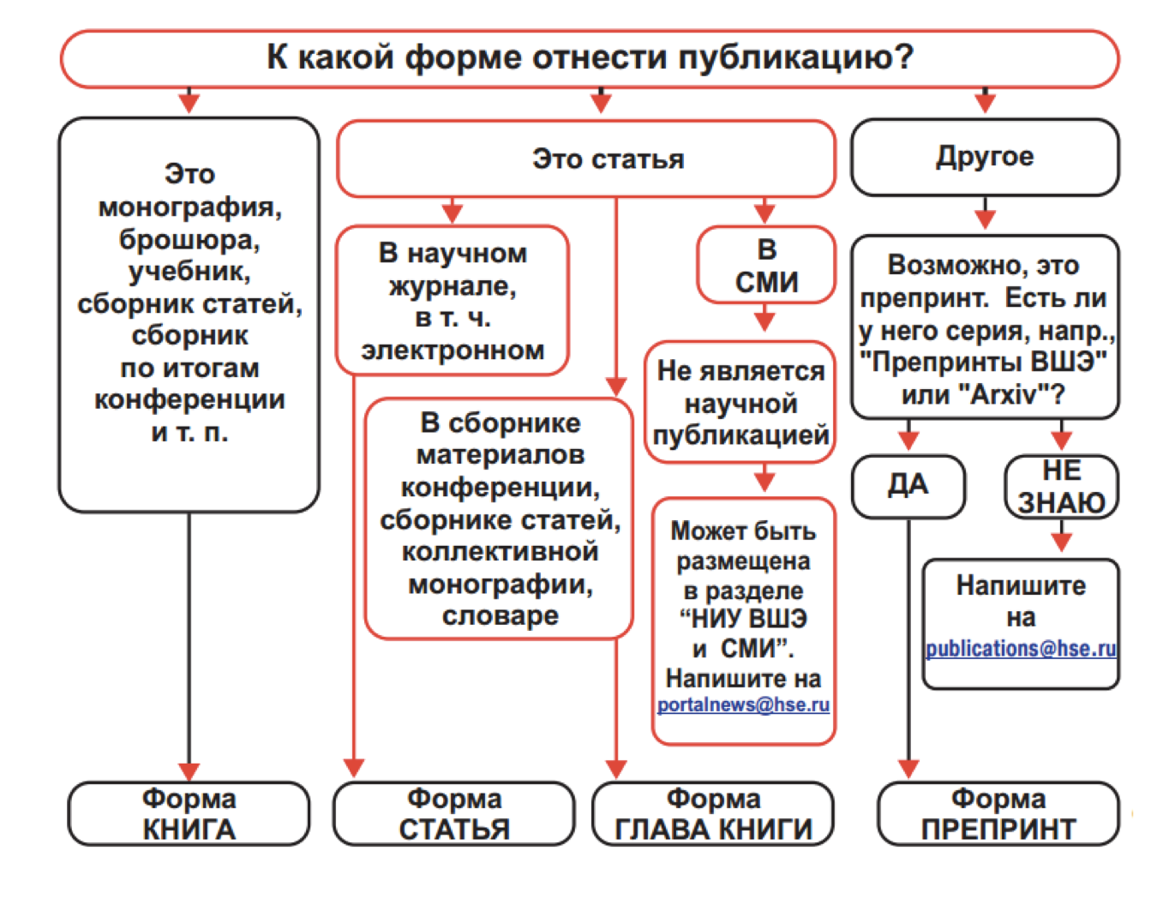
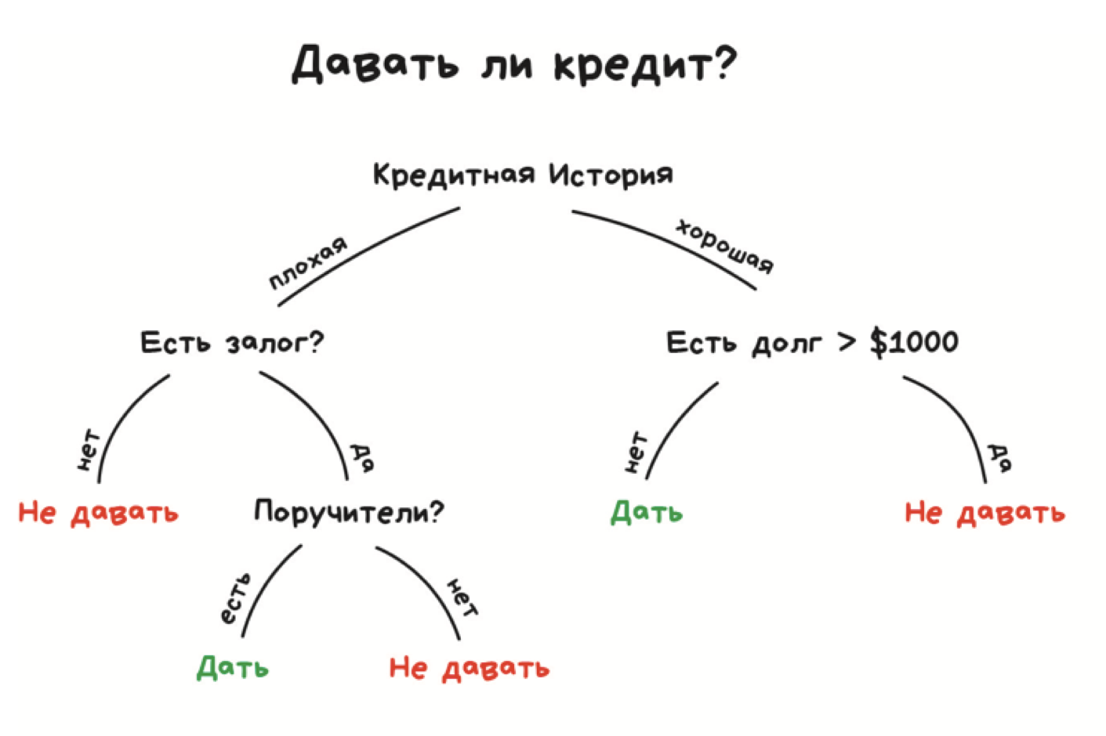
Деревья решений вокруг нас
Notes:
Когда нам надо принять решение в какой-то жизненной ситуации, в голове мы строим что-то похожее на дерево
Задаём себе какой-то вопрос; в зависимости от ответа задаём следующий вопрос; делаем так, пока не получим конечное решение

Slide 4
Как построить оптимальное дерево?
Рассмотрим игру «20 вопросов»: один человек загадывает знаменитость, а второй отгадывает, задавая только закрытые вопросы («Да» или «Нет»)
Вопрос «Это Анджелина Джоли?» в случае ответа «Нет» оставит более 7 миллиардов вариантов для дальнейшего перебора.
А вот вопрос «Это женщина?» отсечет уже около половины знаменитостей.
Признак «пол» намного лучше разделяет выборку людей, чем «это Анджелина Джоли»
Это интуитивно соответствует понятию прироста информации, основанного на энтропии.
Notes:
Игра «20 вопросов»: один человек загадывает знаменитость, а второй отгадывает, задавая только закрытые вопросы («Да» или «Нет»)
Какой вопрос отгадывающий задаст первым? Такой, который сильнее всего уменьшит количество оставшихся вариантов
Вопрос «Это Анджелина Джоли?» в случае ответа «Нет» оставит более 7 миллиардов вариантов для дальнейшего перебора
А вот вопрос «Это женщина?» отсечет уже около половины знаменитостей
То есть, признак «пол» намного лучше разделяет выборку людей, чем признак «это Анджелина Джоли», «национальность-испанец» или «любит футбол»
Это интуитивно соответствует понятию прироста информации, основанного на энтропии

Slide 5
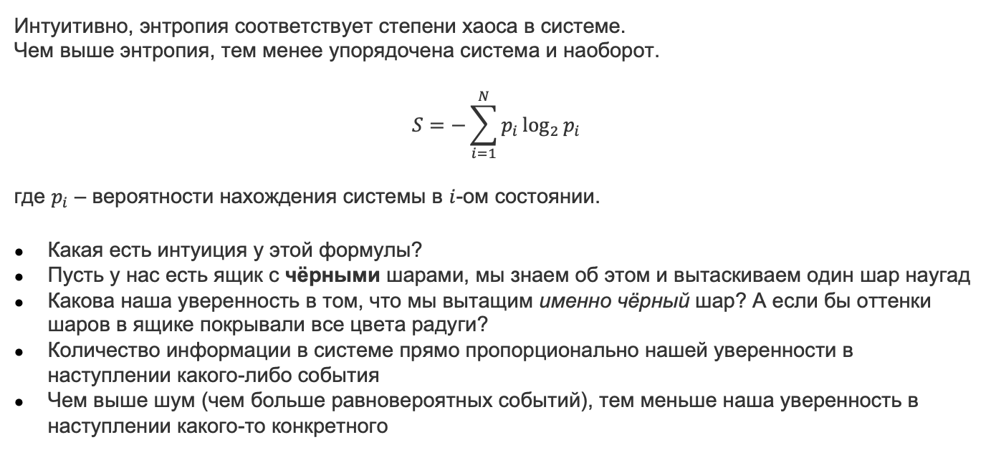
Как построить оптимальное дерево?
Интуитивно, энтропия соответствует степени хаоса в системе.
Чем выше энтропия, тем менее упорядочена система и наоборот.
$$S=−\sum_{i=1}^{N}{p_{i}\log_{2}{p_{i}}}$$
где $p_{i}$ – вероятности нахождения системы в $i$-ом состоянии.
Какая есть интуиция у этой формулы?
Пусть у нас есть ящик с чёрными шарами, мы знаем об этом и вытаскиваем один шар наугад
Какова наша уверенность в том, что мы вытащим именно чёрный шар? А если бы оттенки шаров в ящике покрывали все цвета радуги?
Количество информации в системе прямо пропорционально нашей уверенности в наступлении какого-либо события
Чем выше шум (чем больше равновероятных событий), тем меньше наша уверенность в наступлении какого-то конкретного
Notes:
Энтропия == хаос
Чем меньше энтропия системы, тем более предсказуемо её поведение (т.к. у нас больше информации о ней)

Slide 6
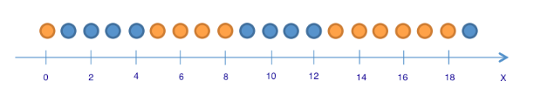
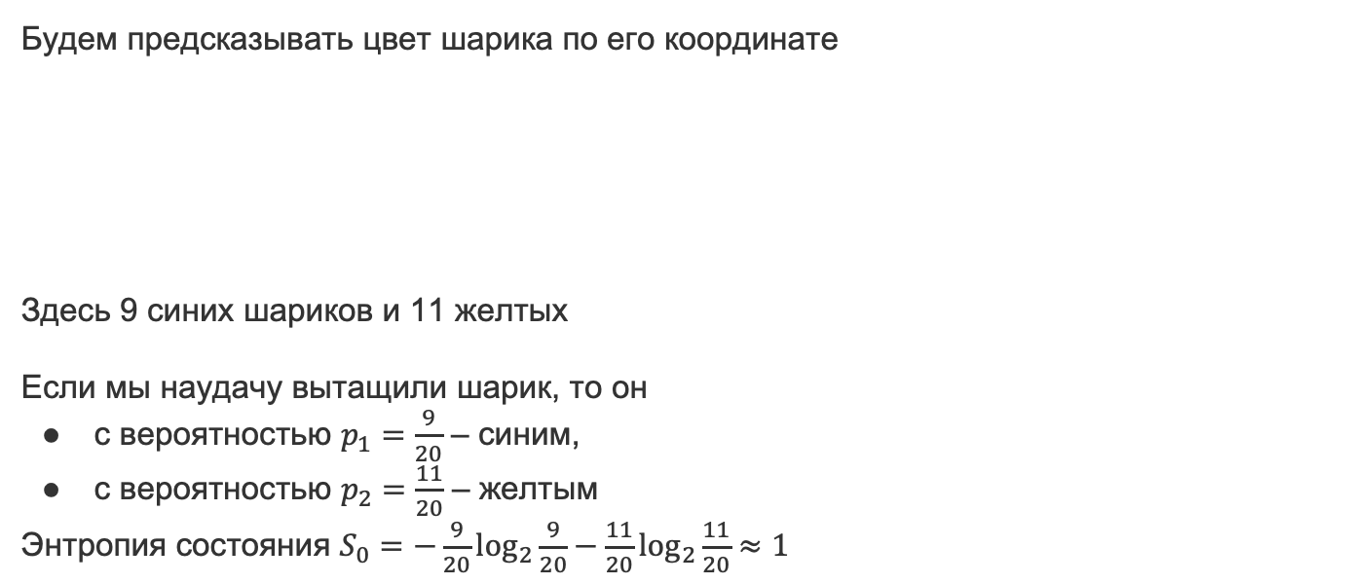
Пример построения дерева
Будем предсказывать цвет шарика по его координате
Здесь 9 синих шариков и 11 желтых
Если мы наудачу вытащили шарик, то он
с вероятностью $p_{1}=\frac{9}{20}$ – синим,
с вероятностью $p_{2}=\frac{11}{20}$ – желтым
Энтропия состояния $S_{0}=−\frac{9}{20}\log_{2}{\frac{9}{20}}−\frac{11}{20}\log_{2}{\frac{11}{20}}≈1$

Slide 7
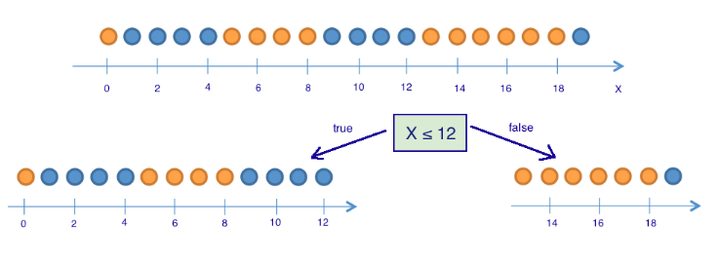


В левой группе оказалось 13 шаров, из которых 8 синих и 5 желтых.
$$S_{1}=−\frac{5}{13}\log_{2}{\frac{5}{13}}−\frac{8}{13}\log_{2}{\frac{8}{13}}≈0.96$$
В правой группе оказалось 7 шаров, из которых 1 синий и 6 желтых.
$$S_{2}=−\frac{1}{7}\log_{2}{\frac{1}{7}}−\frac{6}{7}\log_{2}{\frac{6}{7}}≈0.6$$
Как видим, энтропия уменьшилась в обеих группах по сравнению с начальным состоянием, хоть в левой и не сильно.
Notes:
В правой части система более предсказуема (т.к. шарики более однородны)
Может ли увеличиться энтропия в подгруппе?

Slide 8
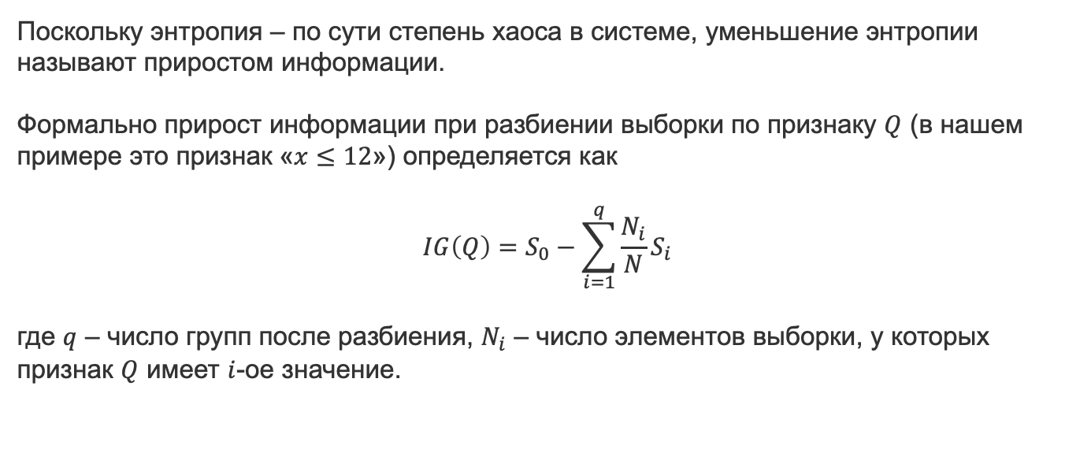
Прирост информации (information gain)
Поскольку энтропия – по сути степень хаоса в системе, уменьшение энтропии называют приростом информации.
Формально прирост информации при разбиении выборки по признаку $Q$ (в нашем примере это признак «$x≤12$») определяется как
$$IG\left(Q\right)=S_{0}−\sum_{i=1}^{q}{\frac{N_{i}}{N}S_{i}}$$
где $q$ – число групп после разбиения, $N_{i}$ – число элементов выборки, у которых признак $Q$ имеет $i$-ое значение.

Slide 9
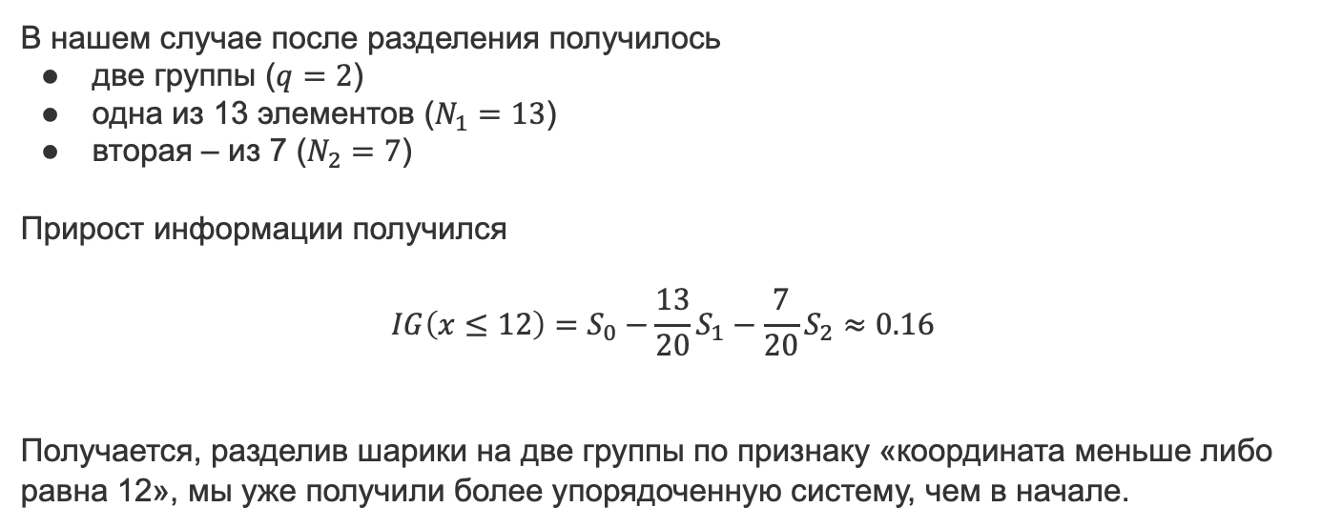
Прирост информации в нашем примере
В нашем случае после разделения получилось
две группы ($q=2$)
одна из 13 элементов ($N_{1}=13$)
вторая – из 7 ($N_{2}=7$)
Прирост информации получился
$$IG\left(x≤12\right)=S_{0}−\frac{13}{20}S_{1}−\frac{7}{20}S_{2}≈0.16$$
Получается, разделив шарики на две группы по признаку «координата меньше либо равна 12», мы уже получили более упорядоченную систему, чем в начале.

Slide 10
Общий принцип построения дерева
В популярных алгоритмах (ID3 и C4.5) используется принцип жадной максимизации прироста информации – на каждом шаге выбирается тот признак, при разделении по которому прирост информации оказывается наибольшим.
Дальше процедура повторяется рекурсивно, пока энтропия не окажется равной нулю или какой-то малой величине.
В разных алгоритмах применяются разные эвристики для "ранней остановки" или "отсечения", чтобы избежать построения переобученного дерева.
Notes:
количественный признак сортируется по возрастанию, и в дереве проверяются только те пороги, при которых целевой признак меняет значение.
дополнительно, когда в данных много количественных признаков, и у каждого много уникальных значений, могут отбираться не все пороги, описанные выше, а только топ-N, дающих максимальный прирост все того же критерия.
то есть, по сути, для каждого порога строится дерево глубины 1, считается насколько снизилась энтропия (или неопределенность Джини) и выбираются только лучшие пороги, с которыми стоит сравнивать количественный признак.

Slide 11
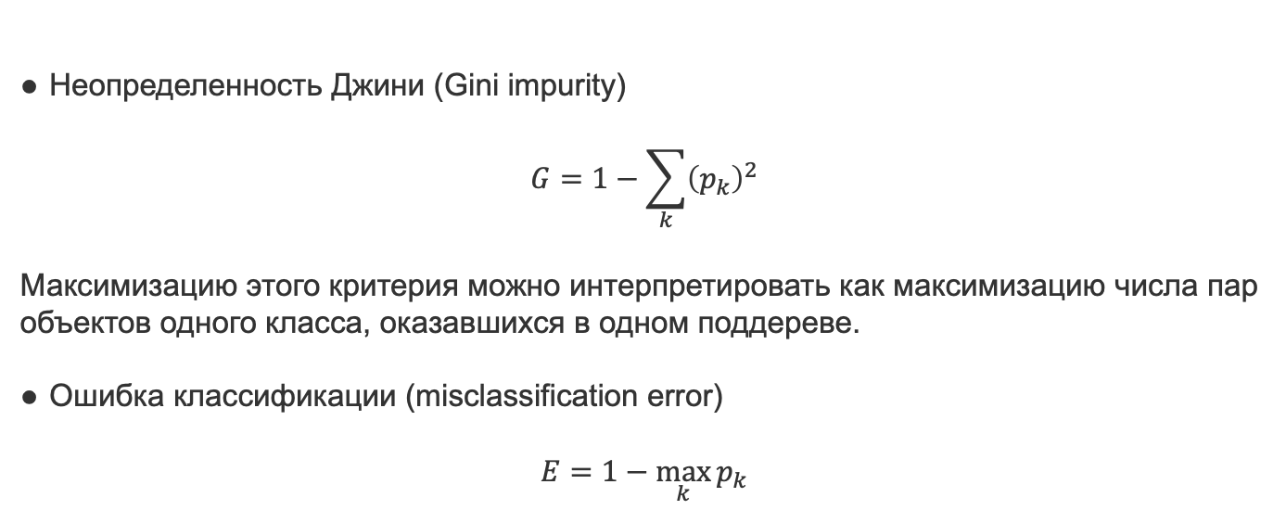
Другие критерии качества разбиения
Неопределенность Джини (Gini impurity)
$$G=1−\sum_{k}{{\left(p_{k}\right)}^{2}}$$
Максимизацию этого критерия можно интерпретировать как максимизацию числа пар объектов одного класса, оказавшихся в одном поддереве.
Ошибка классификации (misclassification error)
$$E=1−\max_{k}{p_{k}}$$

Slide 12
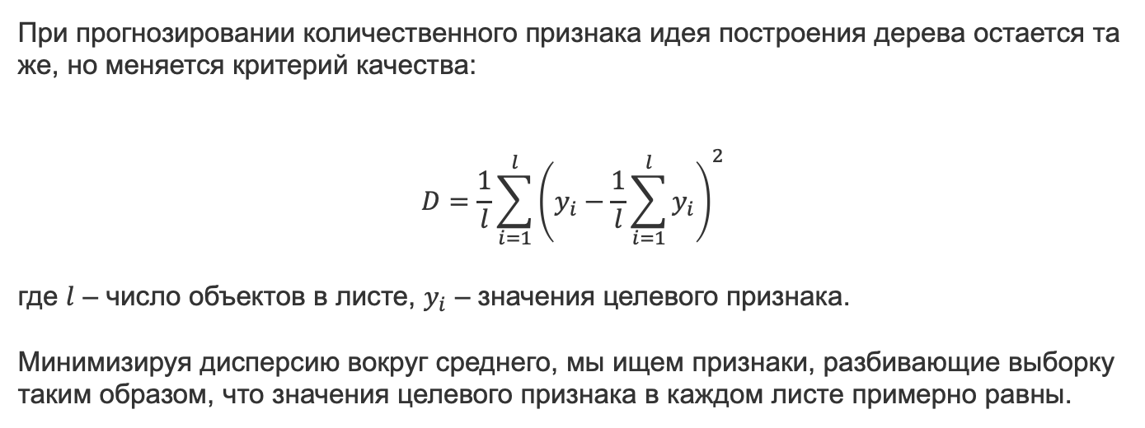
Дерево решений для регрессии
При прогнозировании количественного признака идея построения дерева остается та же, но меняется критерий качества:
$$D=\frac{1}{l}\sum_{i=1}^{l}{{\left(y_{i}−\frac{1}{l}\sum_{i=1}^{l}{y_{i}}\right)}^{2}}$$
где $l$ – число объектов в листе, $y_{i}$ – значения целевого признака.
Минимизируя дисперсию вокруг среднего, мы ищем признаки, разбивающие выборку таким образом, что значения целевого признака в каждом листе примерно равны.

Slide 13
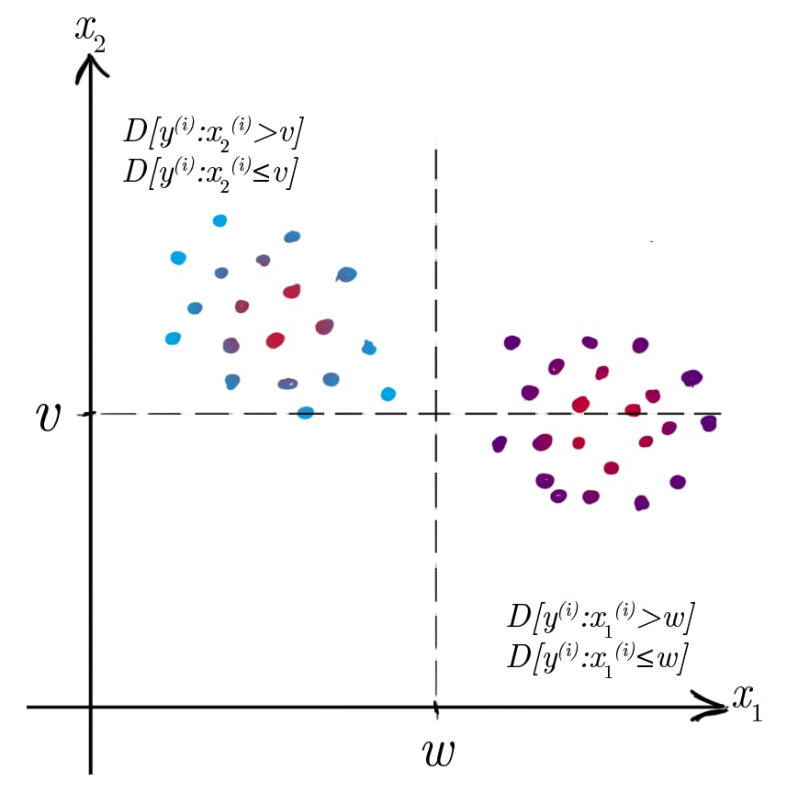
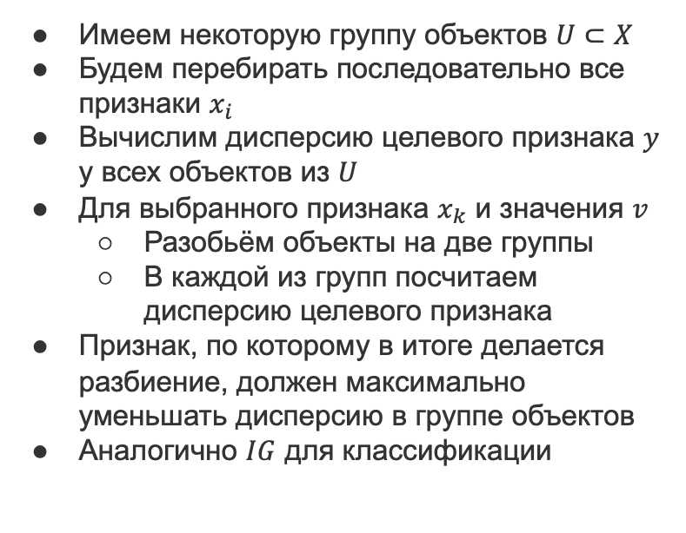
Дерево решений для регрессии
Имеем некоторую группу объектов $U⊂X$
Будем перебирать последовательно все признаки $x_{i}$
Вычислим дисперсию целевого признака $y$ у всех объектов из $U$
Для выбранного признака $x_{k}$ и значения $v$
Разобьём объекты на две группы
В каждой из групп посчитаем дисперсию целевого признака
Признак, по которому в итоге делается разбиение, должен максимально уменьшать дисперсию в группе объектов
Аналогично $IG$ для классификации

Slide 14
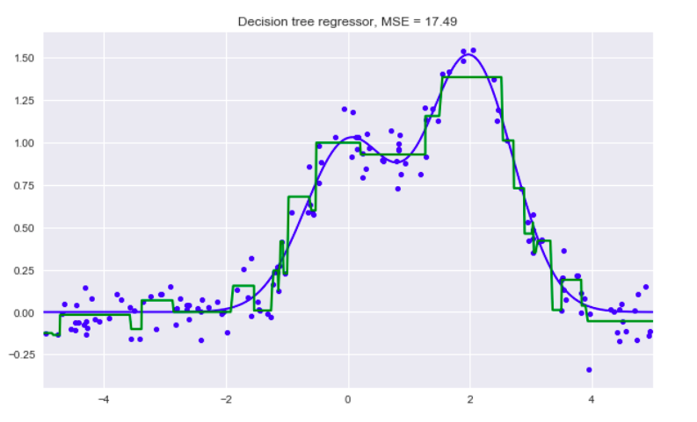

Slide 15
Когда можно остановиться?
Ограничение максимальной глубины дерева
Ограничение минимального числа объектов в листе
Ограничение максимального количества листьев в дереве
Остановка в случае, если все объекты в листе относятся к одному классу
Требование, что функционал качества при дроблении улучшался как минимум на x процентов

Slide 16
Плюсы и минусы деревьев
Плюсы
Легко визуализировать
Интерпретируемые
Быстро учатся и прогнозируют
Не надо много данных
Минусы
Чувствительны к шумам
Разделяющая граница имеет ограничения
Проблема поиска оптимального дерева решений NP-полна
Переобучаются
Модель умеет только интерполировать, но не экстраполировать
Notes:
Разделяющая граница, построенная деревом решений, имеет свои ограничения (состоит из гиперплоскостей, перпендикулярных какой-то из координатной оси), и на практике дерево решений по качеству классификации уступает некоторым другим методам;
То есть дерево решений делает константный прогноз для объектов, находящихся в признаковом пространстве вне параллелепипеда, охватывающего все объекты обучающей выборки. В нашем примере с желтыми и синими шариками это значит, что модель дает одинаковый прогноз для всех шариков с координатой > 19 или < 0.
Модель умеет только интерполировать, но не экстраполировать -- за границами рассматриваевмого множетва хз что

Slide 17
Ансамбли

Slide 18
Коллективный разум
Группа людей дает ответ точнее, нежели эксперт
Эксперимент
Девушка набила гигантскую банку M&M’s
Спрашивала, сколько в банке конфет
В эксперименте участвовало 160 человек
Разные ответы от 400 до 50 000
Затем посчитали среднее
Среднее оказалось равно 4515, что всего на 5 больше, чем реальное число конфет

Slide 19
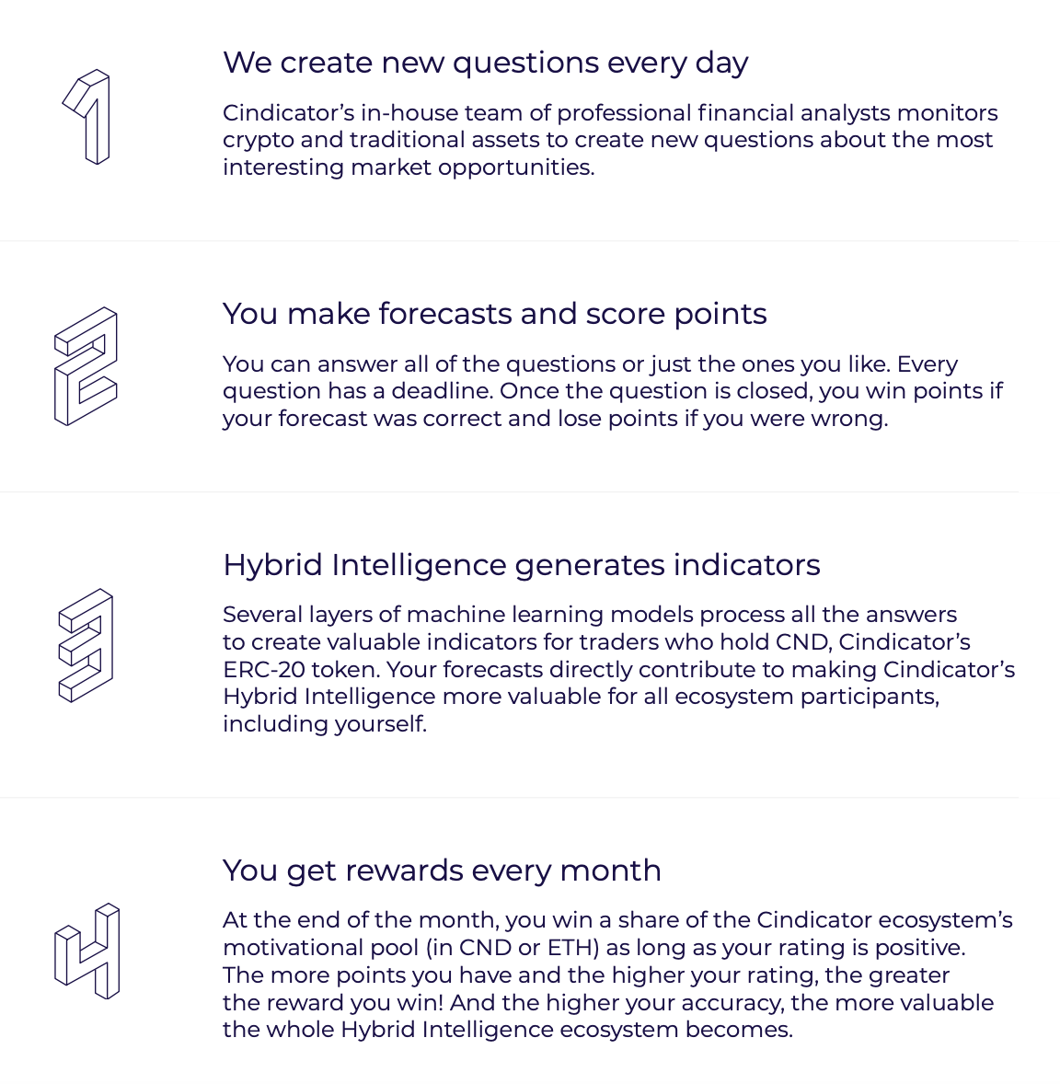
Коллективный разум
https://cindicator.com/

Slide 20
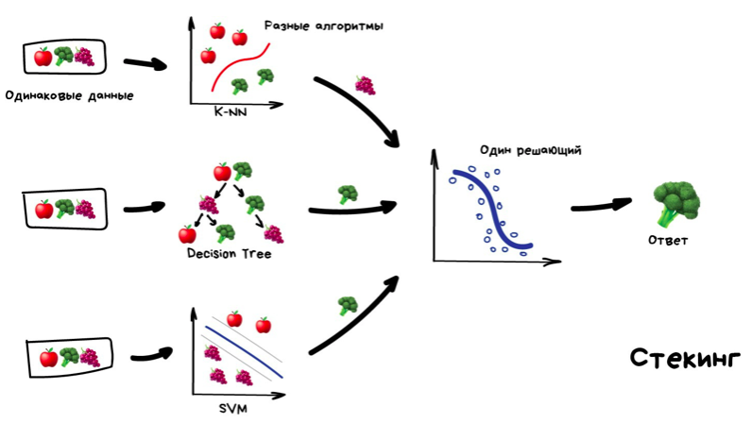
Стекинг

Slide 21
Случайный лес

Slide 22
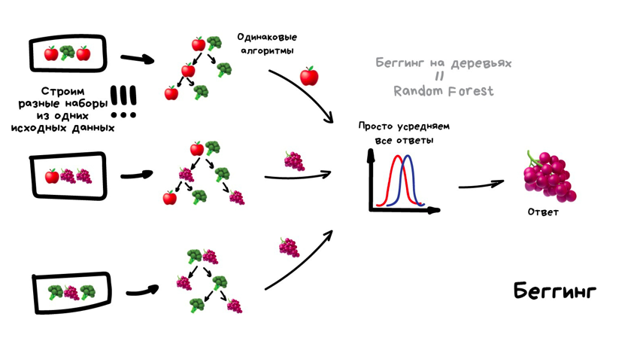
Бэггинг

Slide 23
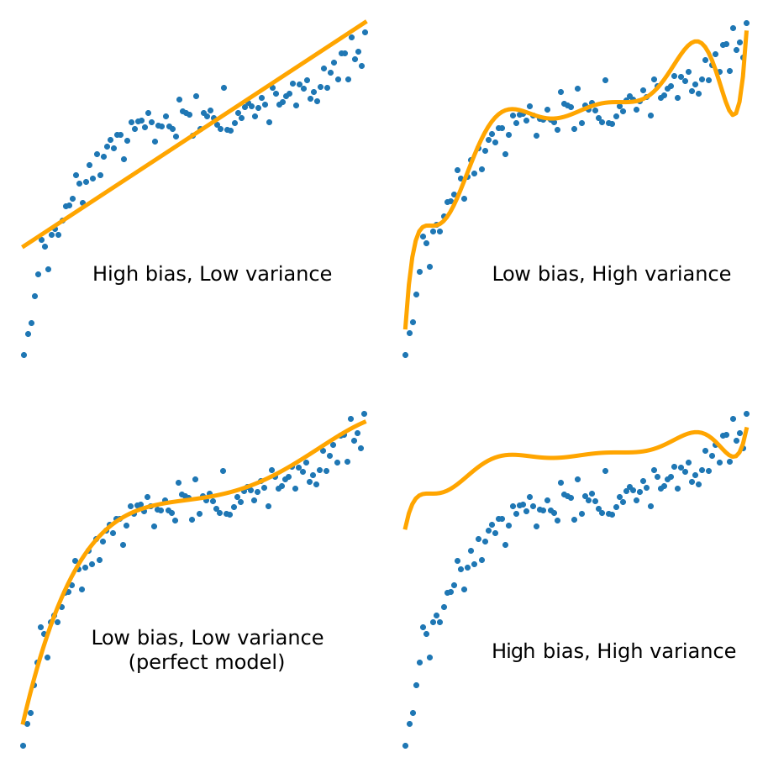
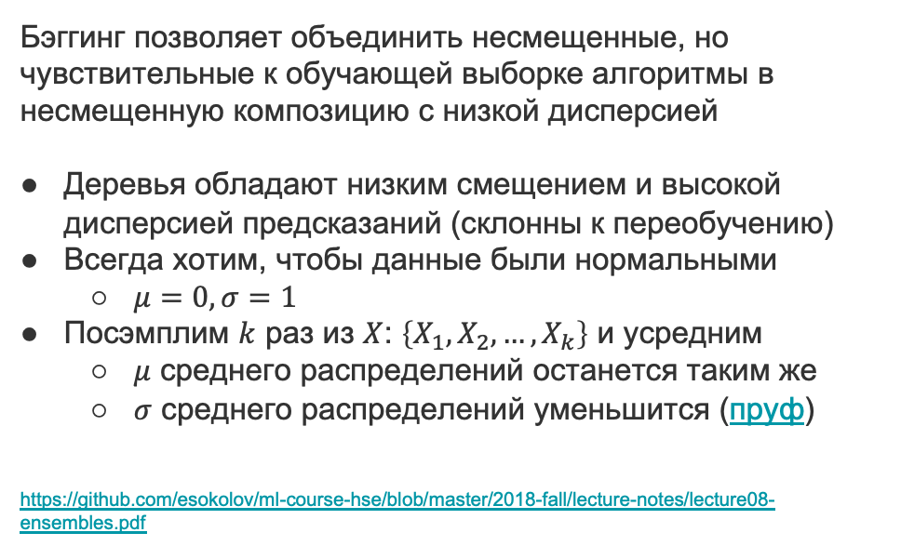
Случайный лес
Бэггинг позволяет объединить несмещенные, но чувствительные к обучающей выборке алгоритмы в несмещенную композицию с низкой дисперсией
Деревья обладают низким смещением и высокой дисперсией предсказаний (склонны к переобучению)
Всегда хотим, чтобы данные были нормальными
$μ=0,σ=1$
Посэмплим $k$ раз из $X$: $\left\{X_{1},X_{2},…,X_{k}\right\}$ и усредним
$μ$ среднего распределений останется таким же
$σ$ среднего распределений уменьшится (пруф)
https://github.com/esokolov/ml-course-hse/blob/master/2018-fall/lecture-notes/lecture08-ensembles.pdf

Slide 24
Градиентный бустинг

Slide 25
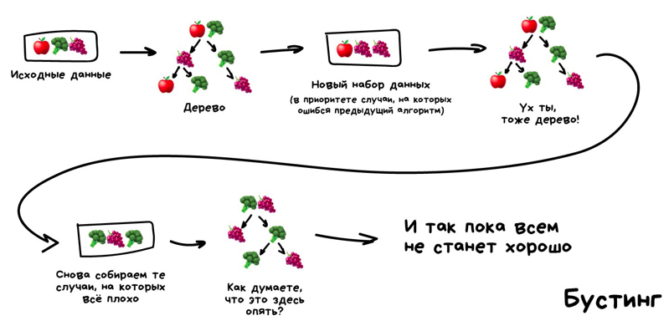
Бустинг

Slide 26
Бустинг
Рассмотрим линейную регрессию
Хотим построить итоговый алгоритм как сумму базовых
Строим первый базовый алгоритм – например, возьмём среднее
Считаем остатки – расстояния от нашего ответа до реального
Если прибавить эти остатки к ответам построенного алгоритма, то он не будет допускать ошибок на обучающей выборке
Каждый следующий алгоритм строим так, чтобы ответы были близки к остаткам предыдущего

Slide 27
Градиентный бустинг
Теперь рассмотрим задачу классификации
В качестве базовой модели возьмём логрег
Мы не можем обучать базовые модели напрямую на разнице предсказаний
Введём логистическую функцию потерь
Оптимизировать её напрямую на остатках тоже не получится
Тогда будем во время обучения базовых моделей учитывать градиент функции потерь
Известные алгоритмы: lightGBM, xgboost, catboost
https://github.com/esokolov/ml-course-hse/blob/master/2018-fall/lecture-notes/lecture09-ensembles.pdf
https://towardsdatascience.com/catboost-vs-light-gbm-vs-xgboost-5f93620723db

Slide 28
Вопросы?

